Slide 1
les facteurs influençant les politiques de santé publiques et le Répertoire des politiques de prévention
Diapositives pour les responsables de cours sur les politiques de santé publique concernant

Slide 2
Directives à l’intention des responsables de cours
Notes:
Remarque pour les enseignants :
Supprimez les diapositives 1 à 3; il s’agit d’instructions.

Slide 3
Ces diapositives de cours sont conçues pour aider à l’enseignement des cours sur les politiques de santé publique. N’hésitez pas à les adapter à votre convenance.
Veuillez consulter la partie des notes de chaque diapositive dans laquelle se trouvent les sources d’information, des remarques pour les enseignants, des informations sur le contexte et des notes d’intervention.
Notes:
Remarques pour les enseignants :
Supprimez les diapositives 1 à 3; il s’agit d’instructions.
Ces diapositives de cours sont conçues pour aider à l'enseignement des cours sur les politiques de santé publique. N’hésitez pas à les adapter à votre convenance.
Veuillez consulter la partie des notes de chaque diapositive dans laquelle se trouvent :
des sources d'information;
des remarques pour les enseignants;
des informations sur le contexte;
des notes d’intervention préliminaires.
Une vidéo et un document d'information rapide sur le Répertoire des politiques de prévention sont également mis à disposition des étudiants diplômés des écoles de la santé publique et des populations; veuillez vous reporter aux diapositives 15 + 18.

Slide 4
Influencer les politiques de santé publique

Slide 5
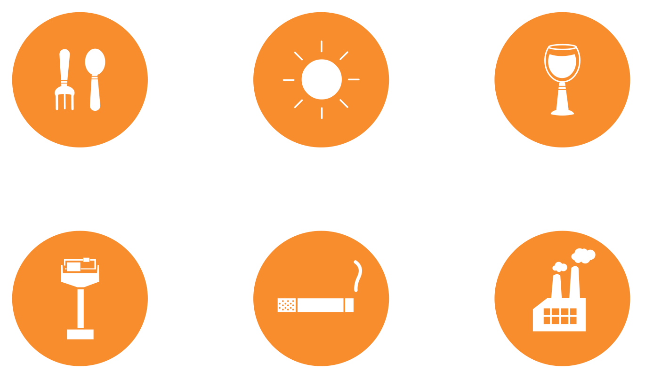
Omniprésence des politiques en santé publique
Notes:
Source :
Organisation mondiale de la santé, Charte d'Ottawa pour la promotion de la santé, première Conférence internationale pour la promotion de la santé, Ottawa, le 21 novembre 1986
http://www.who.int/healthpromotion/conferences/previous/ottawa/en/
Notes d’intervention :
Il est de notoriété publique que les politiques de santé publique, sous la forme de lois, ont eu des répercussions importantes sur l'état de santé des populations.
Les changements de politiques, comme les lois sur les ceintures de sécurité ou les règlements régissant les limites d’exposition admissibles sur le lieu de travail, ont eu un impact profond sur la santé de notre population.

Slide 6
Compétences essentielles en santé publique au Canada
Section 3.0 : Planification, mise en œuvre et évaluation de politiques et de programmes
Un praticien en santé publique est capable…
De décrire les options choisies des politiques pour remédier à un problème de santé publique.
De décrire les implications de chaque choix, notamment ceux s’appliquant aux déterminants de la santé et recommander ou choisir une piste d’action.
D’élaborer un plan de mise en œuvre suivant les faits probants pertinents, les lois, les procédures de gestion des urgences, la réglementation et les politiques.
De mettre en œuvre une politique pour remédier à un problème de santé publique.
D’évaluer une politique.
Source : Agence de la santé publique du Canada
Notes:
Source :
Agence de la santé publique du Canada
http://www.phac-aspc.gc.ca/php-psp/ccph-cesp/about_cc-apropos_ce-fra.php
Notes d’intervention :
Afin que le Canada de demain soit en meilleure santé, il faut partager efficacement dès aujourd’hui les connaissances sur les politiques.
Contexte :
3.0 Planification, mise en œuvre et évaluation de politiques et de programmes
Cette catégorie décrit les compétences essentielles requises pour le choix d'options stratégiques ainsi que pour la planification, la mise en œuvre et l'évaluation des politiques et des programmes de santé publique. Elle comprend également la gestion des incidents tels que les éclosions de maladie et les situations d’urgences et de catastrophes.
Un praticien en santé publique est capable…
3.1 De décrire les options en matière de politiques et de programmes pour remédier à un problème de santé publique en particulier.
Travailleur de première ligne : Déterminer quels programmes et activités d’intervention en milieu scolaire pourraient être mis en œuvre pour freiner le taux croissant d’infections transmises sexuellement chez les jeunes.
3.2 De décrire les implications de chaque choix, notamment ceux s'appliquant aux déterminants de la santé et recommander ou choisir une piste d'action.
Travailleur de première ligne : Explorer les conséquences sociales et économiques d’un programme d’éducation sur l’acide folique destiné aux adolescentes et décider d’aller de l’avant ou non.
3.3 D’élaborer un plan de mise en œuvre suivant les faits probants pertinents, les lois, les procédures de gestion des urgences, la réglementation et les politiques.
Consultant/spécialiste : Établir un ordre de priorité pour l’élaboration d’un modèle logique d’inspection de restaurants, avec arguments à l’appui, et élaborer un plan de mise en œuvre pour chaque priorité.
3.4 De mettre en œuvre une politique ou un programme et de prendre des mesures appropriées pour remédier à un problème de santé publique particulier.
Consultant/spécialiste : Suivre le plan d’intervention d’urgence de l’organisation dans l’éventualité d’une éclosion de maladie ou d’une urgence.
3.5 De faire la preuve qu’il est capable de mettre en œuvre des lignes directrices de pratique efficaces.
Travailleur de première ligne : Appliquer comme il se doit les mesures universelles de lutte contre les infections.
3.6 D’évaluer une mesure, une politique ou un programme.
Travailleur de première ligne : Élaborer et mettre en œuvre, en collaboration avec les intervenants du milieu, un plan d’évaluation pour un programme de promotion d’un milieu de travail sans fumée.
3.7 De démontrer les habiletés requises pour établir et respecter les priorités et pour optimiser les résultats en fonction des ressources disponibles.
Travailleur de première ligne : En se fondant sur les ressources existantes, établir les interventions prioritaires favorisant une consommation plus sécuritaire de crack, dans le cadre d’un programme local de réduction des méfaits.
3.8 De faire la preuve qu’il est capable de s’acquitter de rôles fonctionnels en réaction à des urgences en santé publique.
Travailleur de première ligne : Bien connaître le manuel de gestion des situations d’urgence de l’organisation.
Gestionnaire/superviseur : Organiser une séance de debriefing après un incident touchant la santé publique pour déterminer quelles sont les leçons tirées et évaluer le besoin d’une intervention de récupération pour les membres de l’équipe concernés.

Slide 7
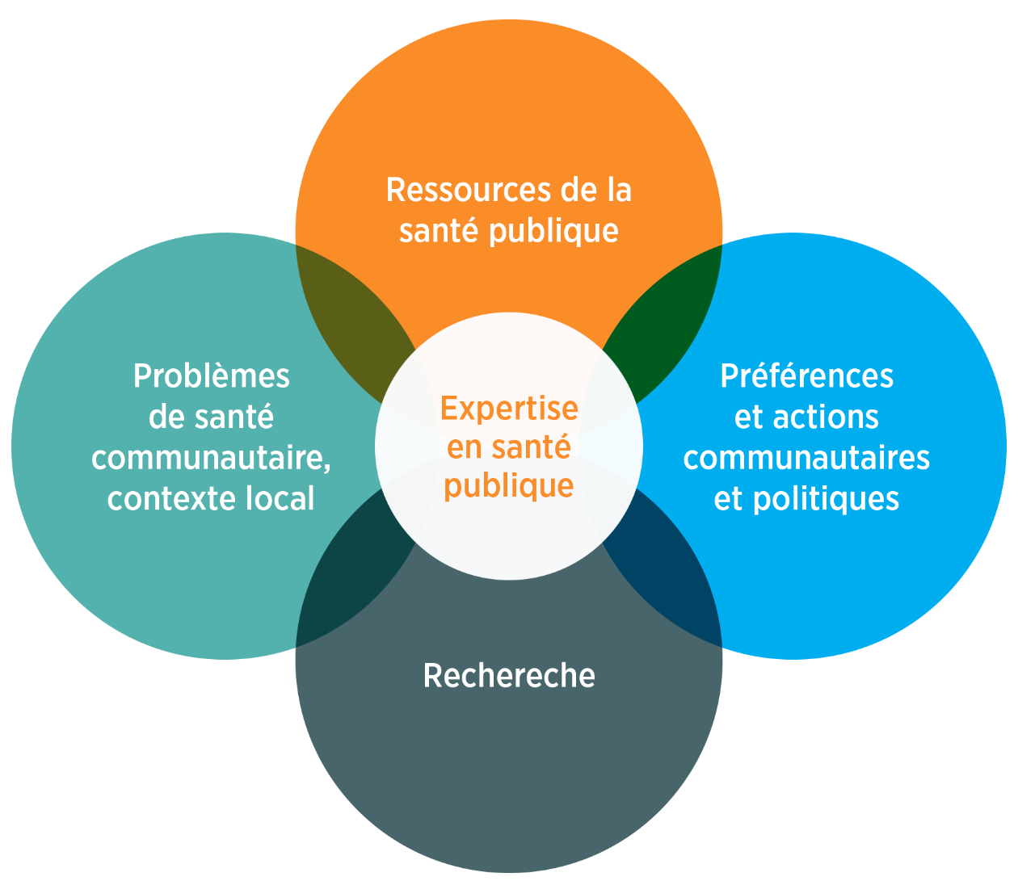
Santé publique fondée sur des données probantes
Utilisation des meilleures données probantes disponibles pour éclairer les politiques de santé publique
Source : Centre de collaboration nationale des méthodes et outils
Notes:
Source :
Centre de collaboration nationale des méthodes et outils
http://www.nccmt.ca/fr/perfectionnement-professionnel/eiph
Notes d’intervention :
La prise de décision fondée sur les données probantes consiste à intégrer les meilleurs résultats de la recherche dans le processus de prise de décision. Des facteurs additionnels - questions de santé communautaire et contexte local; préférences et actions communautaires et politiques; ressources en santé publique – créent un environnement dans lequel les résultats de la recherche sont interprétés et mis en application.

Slide 8
Santé publique fondée sur des données probantes
Utilisation des meilleures données probantes disponibles pour éclairer les politiques de santé publique
La prise de décision fondée sur les données probantes offre plusieurs avantages potentiels pour le secteur de la santé publique :
adoption des interventions les plus efficaces, au meilleur coût possible;
usage prudent de ressources limitées;
des meilleurs résultats en matière de santé des individus et de la population.
Source : Centre de collaboration nationale des méthodes et outils
Notes:
Source :
Centre de collaboration nationale des méthodes et outils
http://www.nccmt.ca/fr/perfectionnement-professionnel/eiph
Notes d’intervention :
La prise de décision fondée sur les données probantes offre plusieurs avantages potentiels pour le secteur de la santé publique :
adoption des interventions les plus efficaces, au meilleur coût possible;
usage prudent de ressources limitées;
des meilleurs résultats en matière de santé des individus et de la population.
Et surtout, l'utilisation de données probantes en santé publique pour la prise de décision a permis de renforcer la crédibilité de ce domaine, tant en santé que dans d'autres secteurs.

Slide 9
Politiques de santé publique fondées sur des données probantes
En quoi les données probantes éclairent-elles les politiques?
Notes:
Notes d’intervention :
Toutefois, nous savons que les problèmes de santé publique et les meilleures données probantes scientifiques (animation)
donnent rarement lieu à un changement de politique... Comment cela se fait-il?

Slide 10
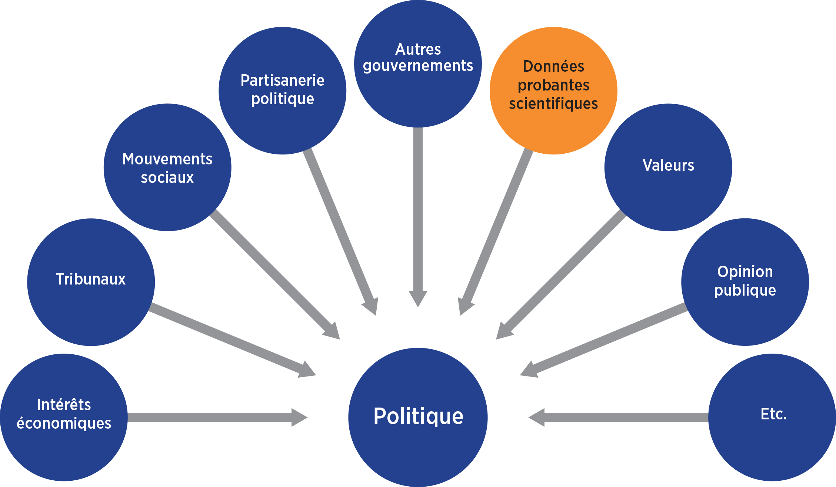
Les données probantes dans l’élaboration d’une politique
Une vision plus réaliste?
Source : Adapté avec l’autorisation de : P. Fafard. Politique : une vision plus réaliste. Présentation. Décembre 2012
Notes:
Source :
Présentation pour le Partenariat canadien contre le cancer de Politique : une vision plus réaliste, adaptée avec l'autorisation de Patrick Fafard. Décembre 2012.
Notes d’intervention :
Bien, tout d'abord... les données probantes ne sont que l'un des nombreux éléments à prendre en compte lors de l'élaboration d'une politique, et pas nécessairement le plus important... Si les praticiens en santé publique souhaitent établir des politiques pour améliorer la santé des populations, la compréhension de tous les facteurs qui influent sur l'élaboration d'une politique est essentielle...
Par exemple, prenons d'autres gouvernements... (animation)

Slide 11
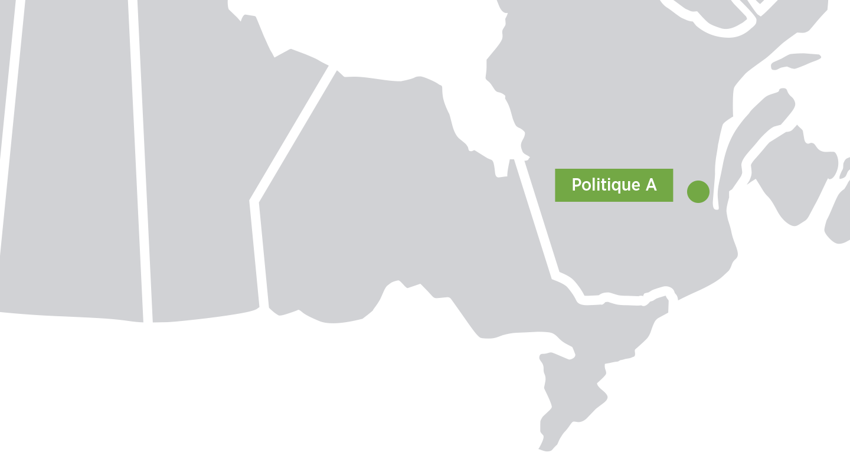
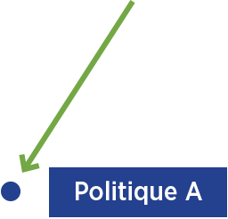
Diffusion des politiques
Source : Worman, Margaret, "Responding to the Affordable Care Act: Health Insurance Exchange Policy Diffusion" (2013). Projets honorifiques. Document 40.
Notes:
Source :
Worman, Margaret, "Responding to the Affordable Care Act: Health Insurance Exchange Policy Diffusion" (2013). Projets honorifiques. Document 40.
http://digitalcommons.macalester.edu/poli_honors/40
Notes d’intervention :
Des politiques aidant à la santé publique sont souvent élaborées dans une autorité compétente en s’appuyant sur ce qui a fonctionné dans une autre.
Contexte :
La diffusion d’une politique renvoie au mouvement d'une politique au-delà des limites d’un territoire de compétence. Lors de la diffusion, les décideurs « étudient » les solutions en matière de politiques et s'appuient sur les expériences d'autres autorités compétentes pour évaluer l'efficacité et le bien-fondé d'une politique publique pour leur propre territoire de compétence. Il peut être plus efficace pour une autorité compétente de suivre l'exemple des autres plutôt que de se lancer dans le cycle de création de politiques pour chaque question spécifique.
Voici plusieurs facteurs susceptibles d'influer sur la diffusion d'une politique :
La proximité géographique : l'existence d'une politique publique dans les provinces/territoires ou les villes à proximité offre un modèle sur lequel les représentants peuvent s'appuyer, et peut rendre plus probable la promulgation de la politique.
L'imitation : la diffusion peut être motivée par des caractéristiques communes aux territoires de compétence (comme des similitudes politiques, idéologiques, démographiques, culturelles ou économiques).
L'émulation : une politique peut se diffuser car son efficacité au sein d’un autre territoire de compétence peut inciter les responsables à essayer de l'appliquer avec succès dans leur propre territoire de compétence. L'émulation découle du succès avéré d'une politique. Les autorités compétentes ayant réussi sont davantage susceptibles d'être prises pour modèle, quelle que soit la proximité géographique.
La compétition : les politiques peuvent se diffuser parce que les responsables croient que le fait de ne pas les adopter constituerait un désavantage concurrentiel pour leur région. Cet élément les pousse à rester en contact avec des collègues des autres autorités compétentes. On a constaté que les politiques novatrices pouvaient se diffuser plus rapidement dans le temps et l'espace.

Slide 12
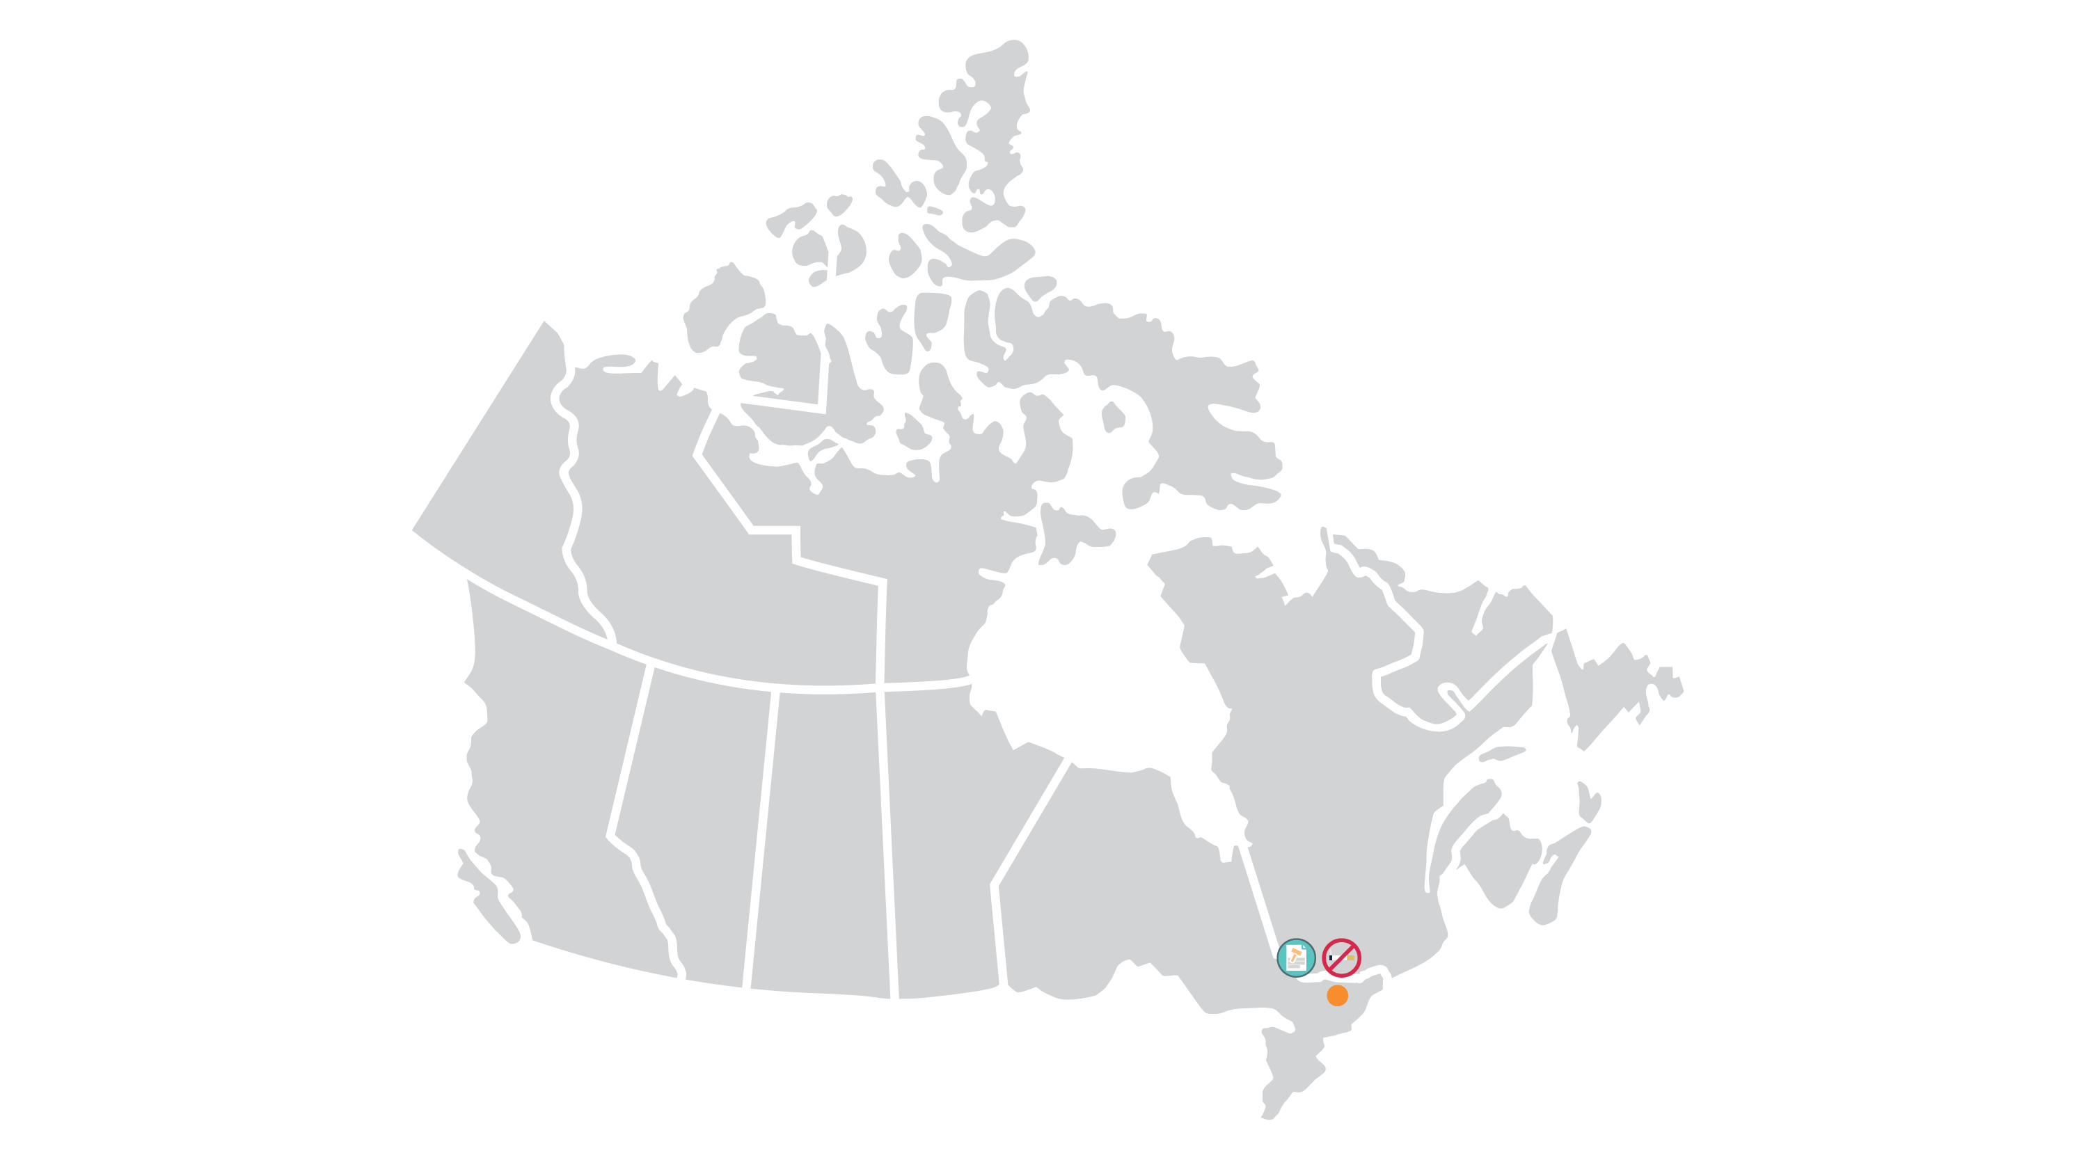
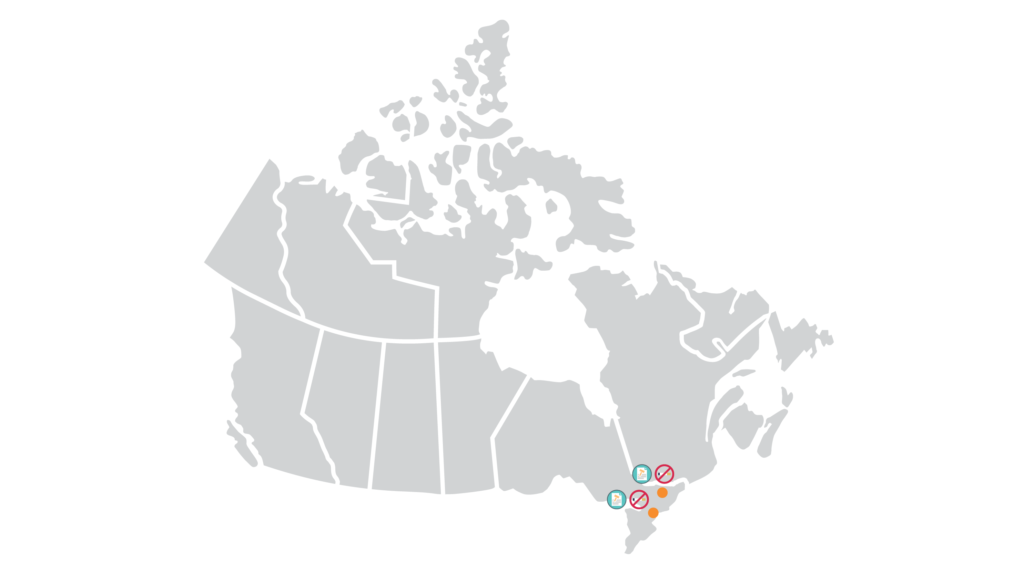
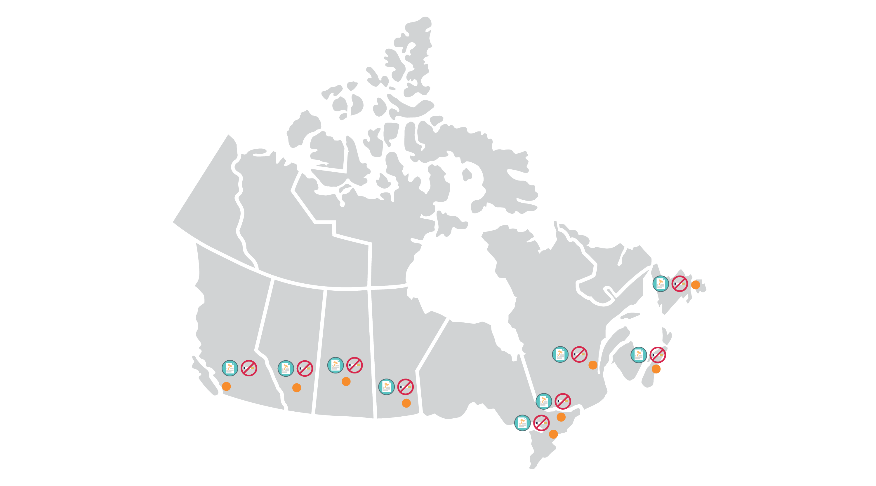
Diffusion des politiques : Exemple
Notes:
Source :
L’Association canadienne de santé publique
https://www.cpha.ca/fr/histoire-des-espaces-sans-fumee
Notes d’intervention :
Par exemple, lorsqu'il a été question de lois sur les espaces sans fumée, il a suffi qu'une autorité compétente se lance pour que les autres lui emboîtent le pas.
Le tout premier règlement municipal sur les espaces sans fumée au Canada a été présenté par la ville d'Ottawa en 1976, suivie, peu après, en 1977, de la ville de Toronto, toutes deux en Ontario. Par la suite, au cours des années 80, de plus en plus de municipalités de tout le Canada ont adopté des règlements municipaux sur les espaces sans fumée.
Vous vous interrogez peut-être sur la façon de trouver ces politiques desquelles vous inspirer... Faire des recherches sur Google pourrait être un premier pas; il existe cependant un moyen plus efficace d'accéder aux politiques qui influent sur la santé publique et des populations…

Slide 13
Il existe un outil pour ça!
Notes:
Notes d’intervention :
Alors que vous vous préparez à faire carrière dans le domaine de la santé publique, il existe un nouvel outil qui peut vous aider à trouver facilement des politiques des quatre coins du Canada et à y accéder.

Slide 14
Notes:
Source :
www.partenariatcontrelecancer.ca/politiquesdesprevention
Politis C. E., Halligan M. H., Keen D., et Kerner J. F. (2014). Supporting the diffusion of healthy public policy in Canada: the Prevention Policies Directory. Online Journal of Public Health Informatics, 6(2), e177.
Notes d’intervention :
Le Partenariat canadien contre le cancer a créé le Répertoire des politiques de prévention, un outil bilingue puissant conçu pour centraliser les politiques de prévention des maladies chroniques et du cancer, et permettre un partage des connaissances simple, facile et rapide.

Slide 15
Notes:
Remarques pour les enseignants :
Servez-vous de la diapositive 15 (et diffusez la vidéo intégrée) au lieu des diapositives 16 et 17 pour décrire le Répertoire des politiques de prévention et expliquer aux étudiants en quoi il peut leur être utile.

Slide 16
Le Répertoire des politiques de prévention
technologie de recherche
de l’édition du contenu par des experts
Notes:
Source :
www.partenariatcontrelecancer.ca/politiquesdesprevention Politis C. E., Halligan M. H., Keen D., et Kerner J. F. (2014). Supporting the diffusion of healthy public policy in Canada: the Prevention Policies Directory. Online Journal of Public Health Informatics, 6(2), e177.
Notes d’intervention :
Grâce à l’association d’une technologie de recherche sophistiquée très ciblée et de l’édition du contenu par des experts, le Répertoire renferme des milliers de documents de politique (tous facteurs de risques, types de politiques, emplacements géographiques, et toutes autorités compétentes). Il croît chaque jour, son contenu étant actualisé dès qu’il est disponible.

Slide 17
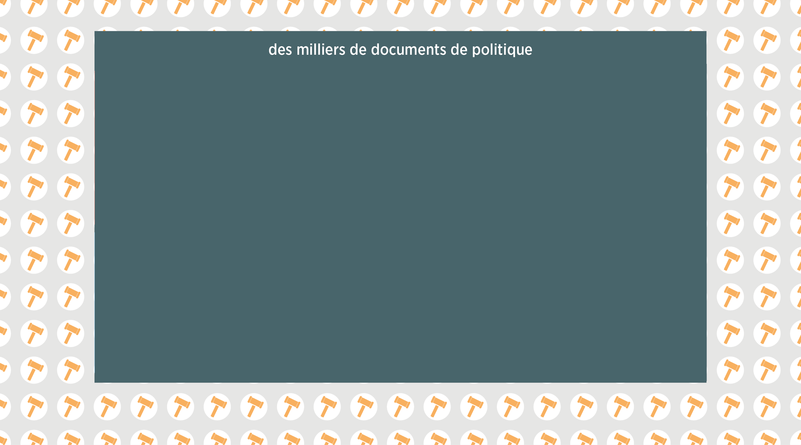
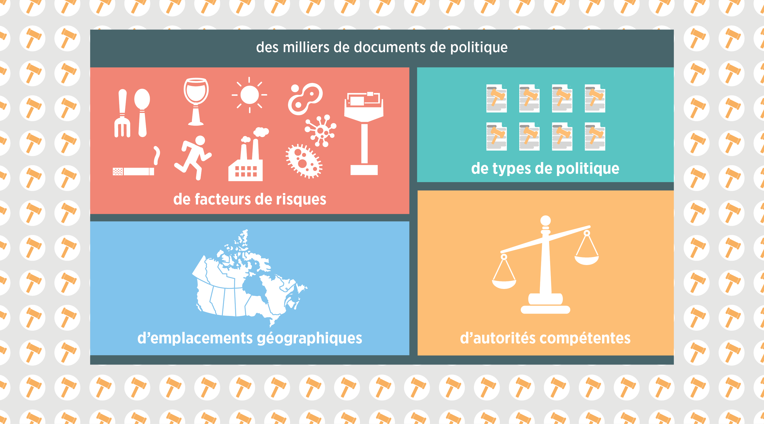
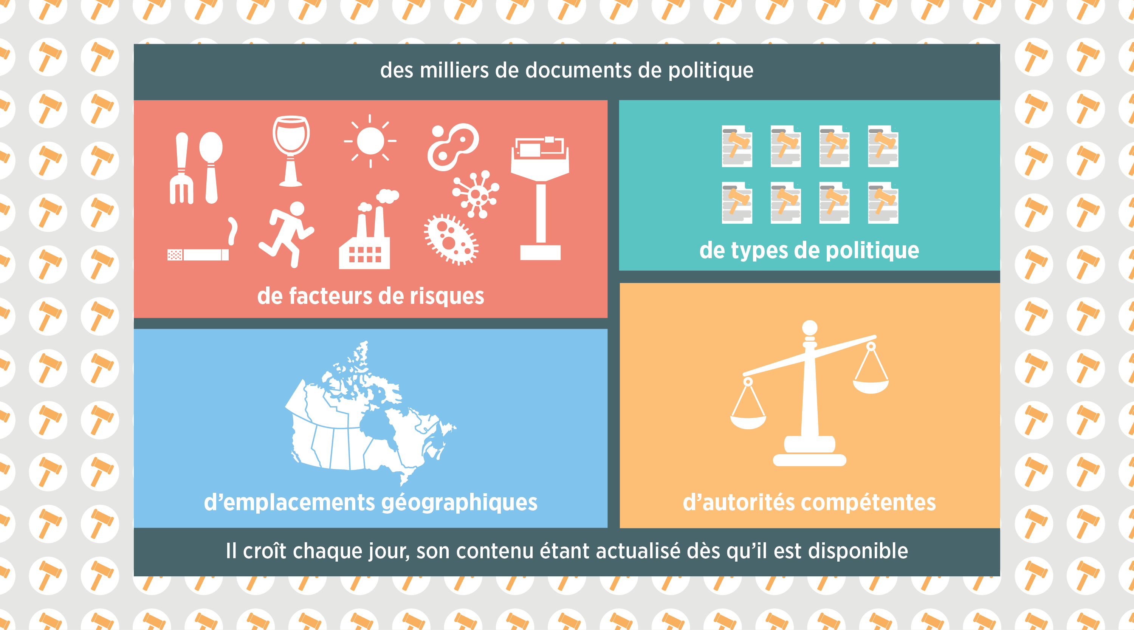
Le Répertoire des politiques de prévention

Slide 18
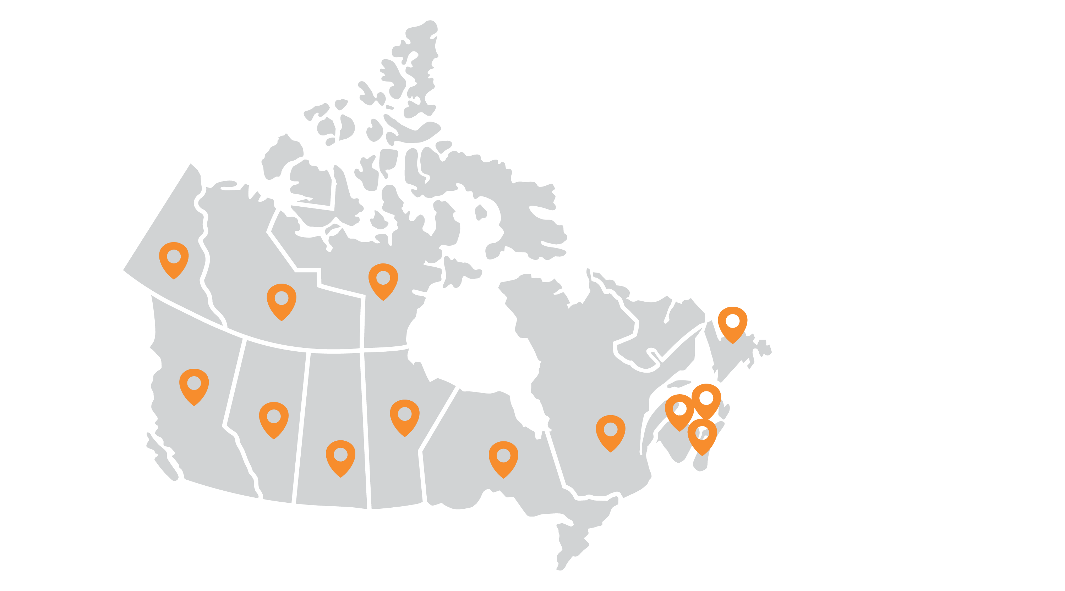
Faites travailler le Répertoire pour vous...
Localisez des politiques pour alimenter vos notes d’information + présentations
Surveillez des politiques + menez des analyses de l’environnement
Analysez + évaluez les politiques existantes dans tout le Canada
Notes:
Notes d’intervention :
Le Répertoire des politiques de prévention peut être utilisé tant pour vos cours que pour votre future carrière en santé publique, pas uniquement pour rédiger des notes d’information, mais aussi pour les analyses de l’environnement et la surveillance des politiques, comme point de départ d’une analyse et d’une évaluation de politiques, et bien plus encore.

Slide 19
Ressources
Notes:
Source :
https://www.partnershipagainstcancer.ca/fr/tools/prevention-policies-directory/resources-for-students/
Notes d’intervention :
Utilisez le Répertoire des politiques de prévention maintenant et dans votre future carrière en santé publique. Visitez cette page pour trouver une fiche pratique sur l'utilisation du Répertoire, ainsi qu'une courte vidéo traitant de l’utilité de cet outil.

Slide 20
Exercice
Notes:
Remarques pour les enseignants :
Le cas échéant, si cela s'applique à votre cours, choisissez un des trois exercices conçus à l’avance à l'adresse https://www.partnershipagainstcancer.ca/fr/tools/prevention-policies-directory/resources-for-faculty/ et insérez les directives dans cette section.
Dans le cas contraire, supprimez les diapositives 19 et 20.

Slide 21
Affectation d’échantillon
Notes:
Remarques pour les enseignants :
Veuillez choisir un des exercices conçus à l’avance à l'adresse https://www.partnershipagainstcancer.ca/fr/tools/prevention-policies-directory/resources-for-faculty/‎ et insérez les directives ici.

Slide 22
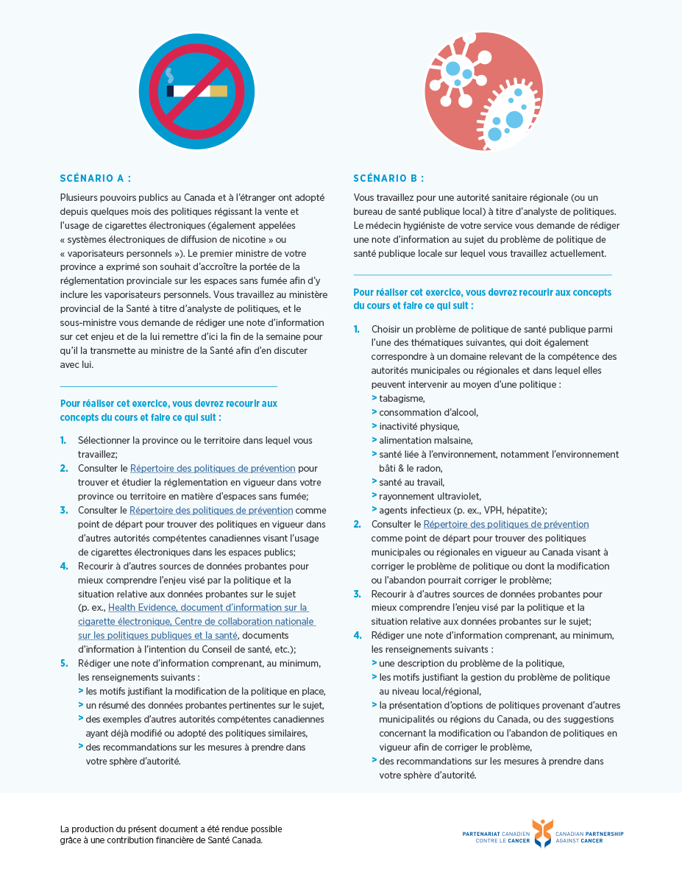
Affectation d’échantillon

Slide 23
Affectation d’échantillon
Scénario B :
Vous travaillez pour une autorité sanitaire régionale (ou un bureau de santé publique local) à titre d’analyste de politiques. Le médecin hygiéniste de votre service vous demande de rédiger une note d’information au sujet du problème de politique de santé publique locale sur lequel vous travaillez actuellement.
Choisir un problème de politique de santé publique parmi l’une des thématiques suivantes;
Consulter le Répertoire des politiques de prévention comme point de départ pour trouver des politiques municipales ou régionales en vigueur au Canada visant à corriger le problème de politique ou dont la modification ou l’abandon pourrait corriger le problème;
Recourir à d’autres sources de données probantes pour mieux comprendre l’enjeu visé par la politique et la situation relative aux données probantes sur le sujet;
Rédiger une note d’information
Un problème de politique de santé publique
tabagisme,
consommation d’alcool,
inactivité physique,
alimentation malsaine,
santé liée à l’environnement, notamment l’environnement bâti & le radon,
santé au travail,
rayonnement ultraviolet,
agents infectieux (p. ex., VPH, hépatite);

Slide 24
La production de cette ressource a été rendue possible grâce à une contribution financière de Santé Canada.
Notes:
La production de cette resource a été rendue possible grâce à une contribution financière de Santé Canada.

